Slide 1
캡스톤 디자인
201301489 전영훈
201301511 홍 석
201301512 홍진협

Slide 2
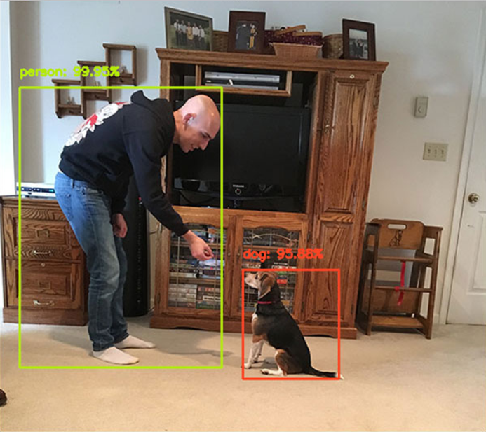
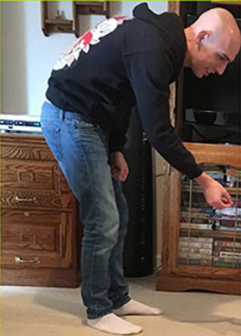
기본 시나리오(녹화)
(변화 감지)
시간, 인상착의 특징 저장
ex) 상의 :긴팔 o , 반팔 x ....
빨강 x,파랑 x.. ,검정 o
하의:빨강 x,파랑 o.. ,검정 x
이런식으로 특징을 정보파일에 저장
특징 추출

Slide 3
기본 시나리오(검색)
유스케이스명 : 사람 찾기
시나리오 :
인터페이스를 실행함으로써 시작한다
사용자는 시간,인상착의등 원하는 정보를 검색한다
시스템은 검색된 정보에 맞는 리스트를 보여준다
사용자는 리스트와 리스트의 세부정보를 확인한다
유스케이스 종료

Slide 4


interface
메뉴
검색 카테고리 ex)
상의
하의
소 메뉴
결과 리스트
세부정보

Slide 5
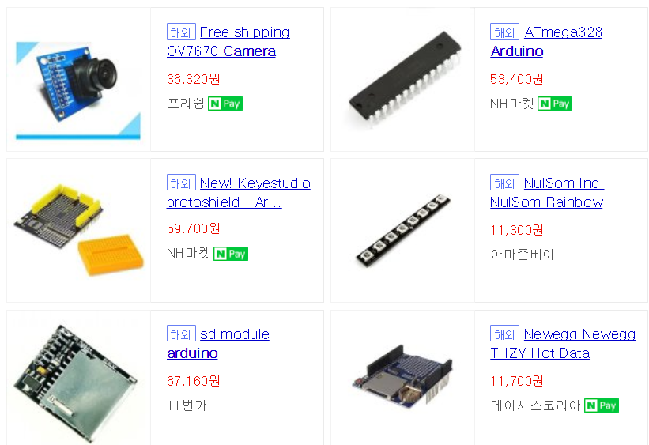

Slide 6
